Slide 1

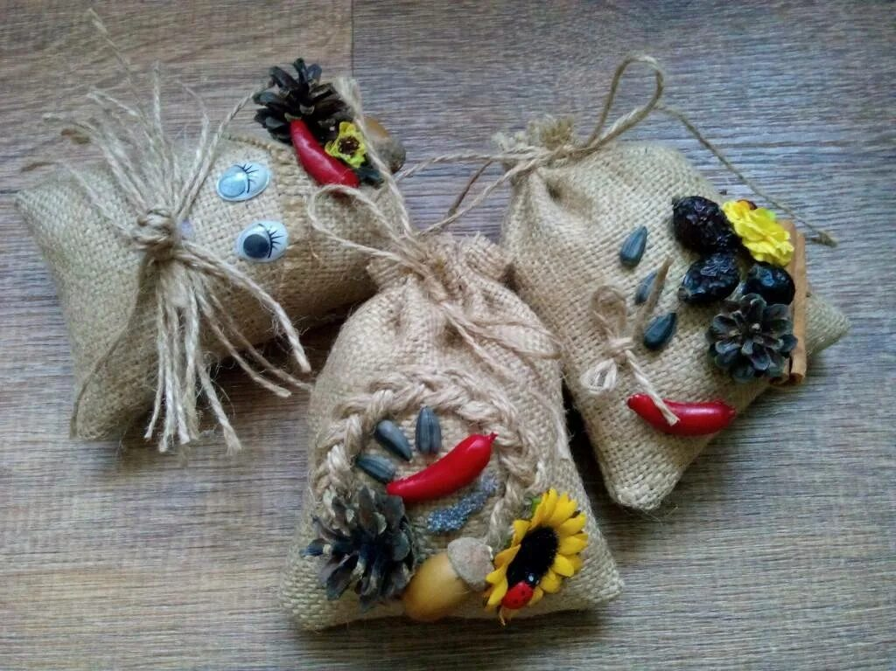
Мастер – класс
«Мешочек счастья»

Slide 2

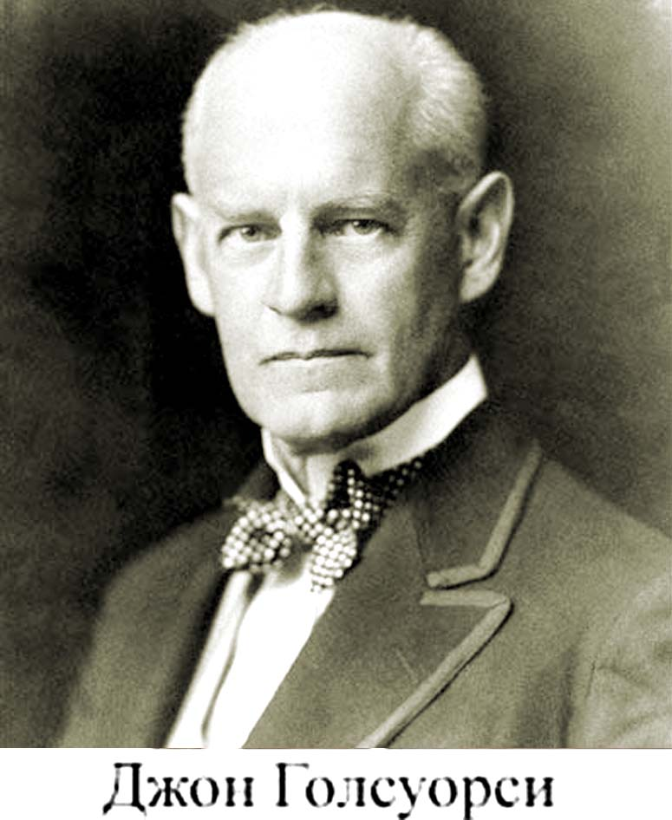
«У человека может быть много разных настроений, но душа у него одна, и эту свою душу он неуловимо вкладывает во всё своё творчество»

Slide 3


Slide 4


Slide 5

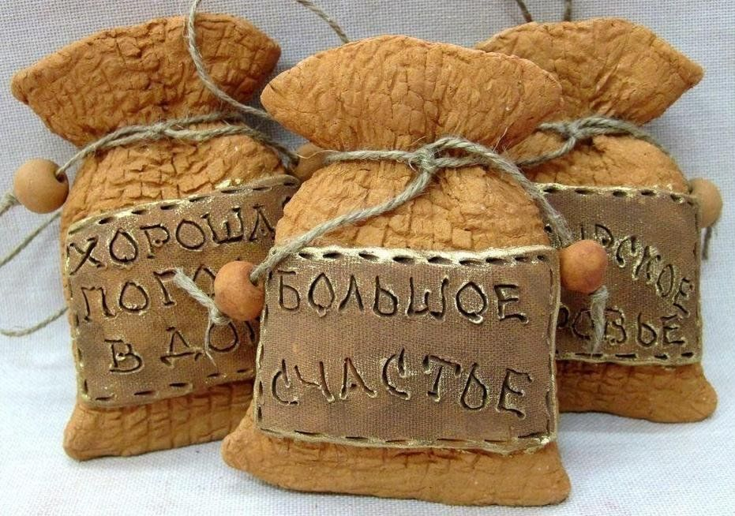
Правило 1. Никто не может заставить кого-либо изготовить оберег для себя. Обереги изготавливаются только по доброй воле и от чистой души.
Правило 2. Самые сильные обереги - те, которые сделаны для вас вашими близкими родственниками.
Правило 3. Нужно очень тщательно относиться к выбору материалов для оберегов.
Правило 4. Во время изготовления оберега вы должны постоянно думать о том человеке, для которого вы его делаете, держать перед мысленным взглядом его образ, ощущать его энергетику, настрой, характер.

Slide 6
Украсьте ваш оберег по своему усмотрению.
Кофейные зерна – богатство;
Монетки – успех в делах;
Горох – дружба и мир;
Кукуруза – здоровье детей и плодородие;
Шишки – трудолюбие, успех в делах;
Мешковина – достаток;
Фасоль – зарождение новой жизни;
Семена тыквы – плодородие;
Лента синяя (символ небо) – мир в семье;
Лента жёлтая (символ солнца) – счастье радость в доме;
Лента красная – защита от сглаза

Slide 7


Slide 8

Притча о Счастье
Счастье бродило по свету и всем, кто ему встречался на пути, Счастье исполняло желания. Однажды Счастье по неосторожности провалилось в яму и не смогло выбраться. К яме подходили люди и загадывали желания, а Счастье, естественно, выполняло их. И люди уходили, оставив Счастье сидеть в яме дальше. Однажды к яме подошел молодой парень. Он посмотрел на Счастье, но не стал ничего требовать, а спросил: Тебе-то, Счастье, чего хочется?
— Выбраться отсюда, — ответило Счастье.
Парень помог ему выбраться и пошел своей дорогой. А Счастье... побежало за ним.

Slide 9

Что пожелать Вам? Конечно, - счастья!
Оно везде: в цветах, мечтах,
Порою в музыке, порой в ненастье,
Порою только в дорогих глазах.
Пусть не коснётся Вас беда,
Так будьте счастливы всегда!

Slide 10
https://vk.com/wall-215384455_613

